Slide 1


Разработка цифрового двойника процесса послойного синтеза металлических изделий наплавкой проволочных материалов
Лаборатория методов создания и проектирования систем
«материал-технология-конструкция»
Давлятшин Роман Позолович
romadavly@gmail.com
+7 (999) 115 33 65

Slide 2
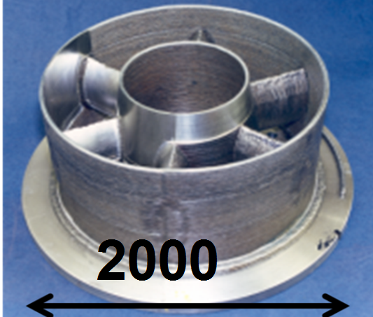
Проблемы изготовления крупногабаритных деталей
Традиционные технологии:
Большая стоимость – до 1 млн евро
Низкий коэффициент использования материала – 1…10%
Большой срок изготовления – 1 год
Проблемы с качеством литья
Гибридные аддитивные технологии:
Снижение стоимости – до 50%
Повышение коэффициента использования материала – до пяти и более раз
Снижение сроков изготовления на 300% и более процентов
Высокое качество наплавленного материала

Slide 3
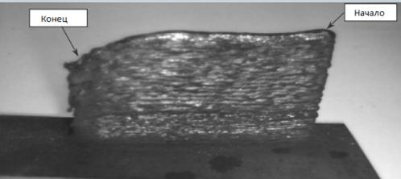
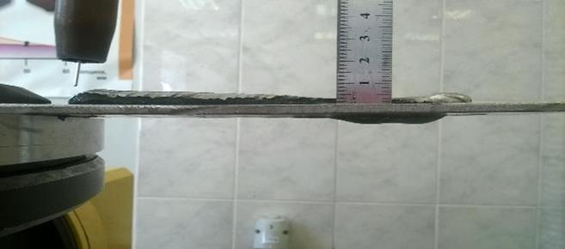
Проблемы аддитивного производства
Сложность определения параметров наплавки
траектории и скорости подачи проволоки
мощности источника
Оплавление или обвал стенок выращиваемого изделия
Удорожание и замедление процесса производства

Slide 4
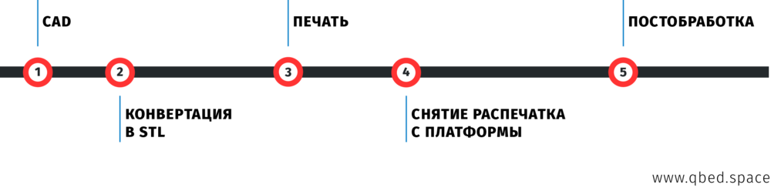

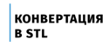
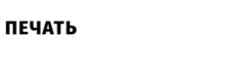
Решение
Все существующие системы рассчитывают результат, а не требуемые параметры!
«Попробуй и увидишь, что получится! Вместо – возьми эти параметры, и качество обеспечено!»
Разработка SPH-методики определения оптимальных параметров выращивания металлических изделий методом многослойной наплавки проволочными присадочными материалами
ГЕНЕРАЦИЯ G-CODE
ГЕНЕРАЦИЯ G-CODE 2.0

Slide 5
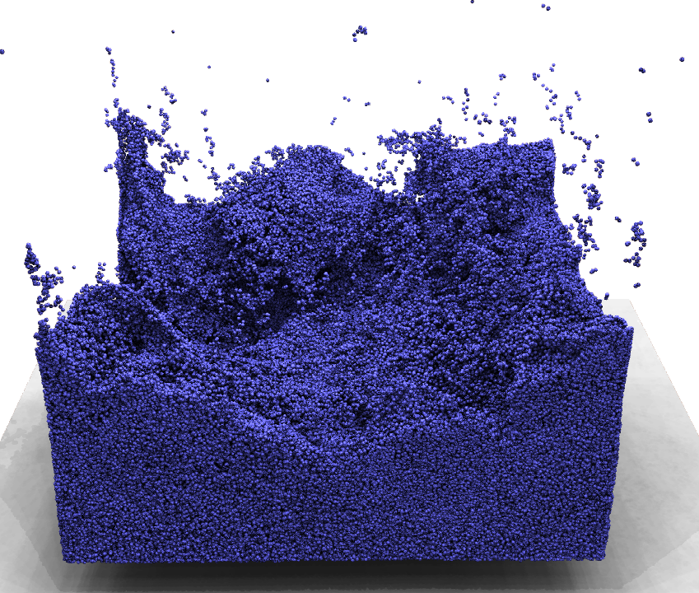
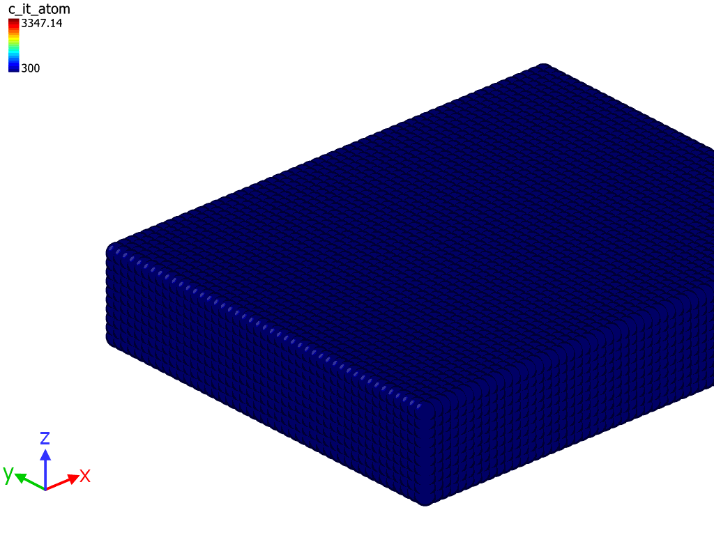
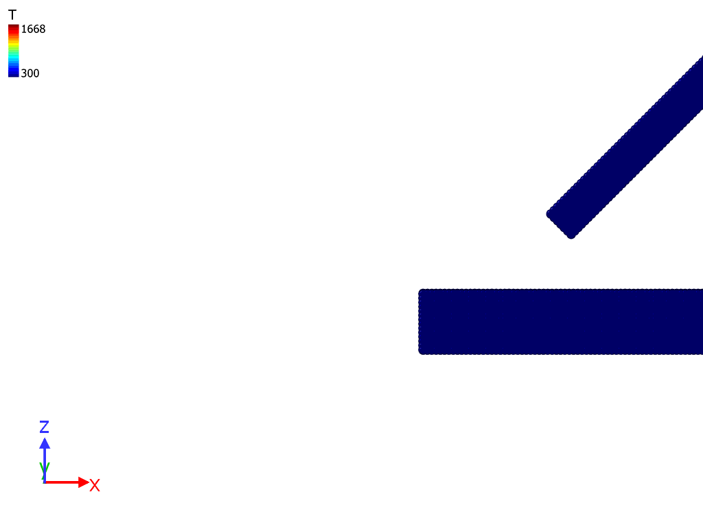
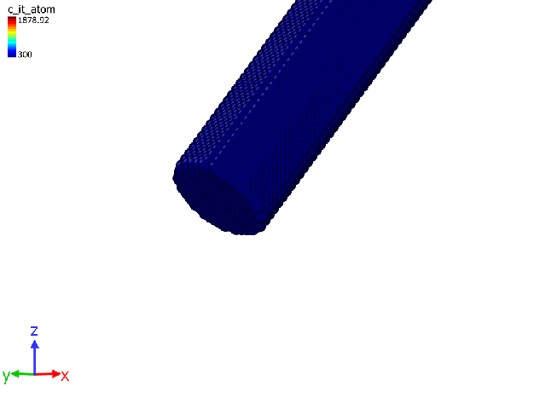
Новизна
Расчет необходимого изменения параметров технологического режима в процессе выращивания с использованием метода оперативного контроля в алгоритме численной реализации решения тепловой задачи
Учет типа сварочного источника
Учет поверхностного натяжения
Учет эффекта Маронгони
Метод SPH
(гидродинамика сглаженных частиц)

Slide 6
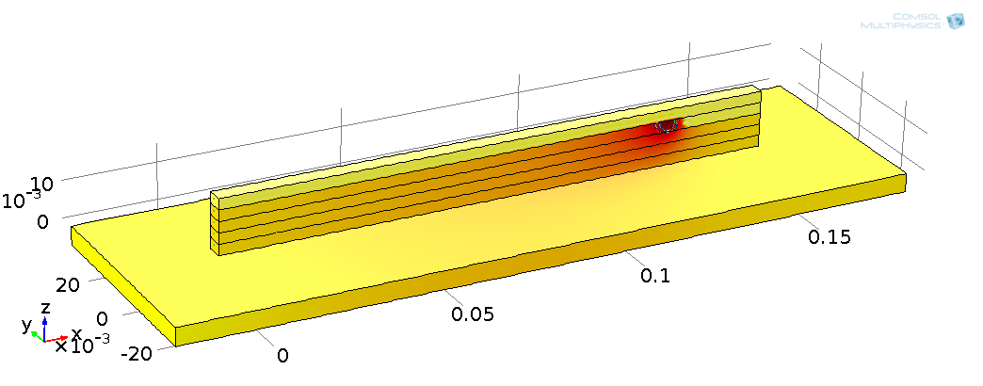
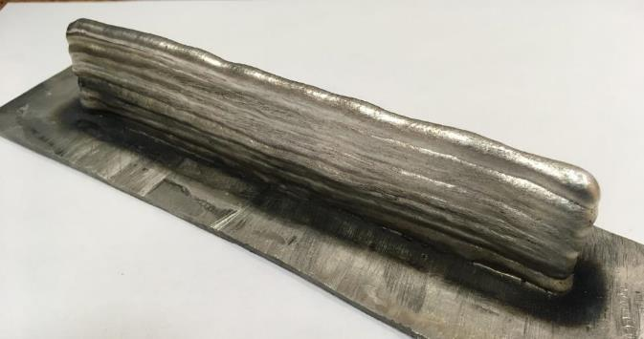
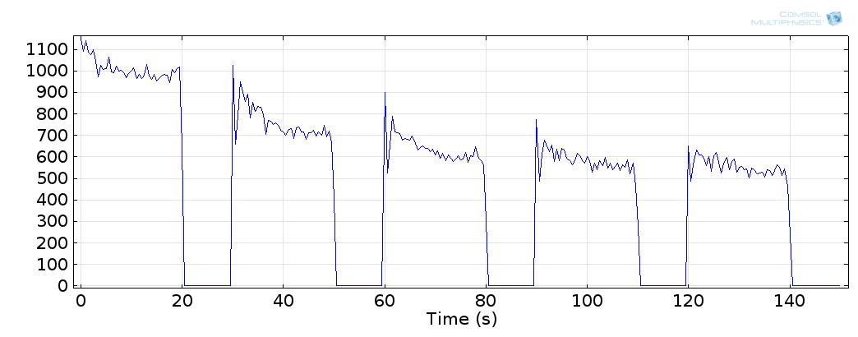
Задел. Реализация методики в рамках тепловой задачи
Структурная схема использованием метода оперативного контроля
Результаты расчета тепловых полей с использованием автоматического регулирования сварочной мощности
Наплавленная стенка из материала АМг5 с корректировкой режимов в течение наплавки
Результаты определения мощности источника тепла

Slide 7
Конкуренты
 | Технология наплавки | Тип сварочного источника | Определение оптимальных параметров
«Виртуальный 3D принтер» (Росатом) | SLM | Лазер | Нет
Autodesk NETFABB Simulation (DED) | SLM/DMD | Лазер | Нет
ESI Additive Manufacturing | SLM/DMD | Лазер/Дуга | Нет
Simufact Additive | SLM | Лазер | Нет
Ansys Additive | SLM/DMD | Лазер | Нет
SPH-методика | DMD | ЭЛ/Дуга/Плазма | Есть

Slide 8
Оценка рынка
Мировой объем рынка аддитивных технологий:
на начало 2018 года превышает $5,31 млрд (Frost & Sullivan)
прогноз на 2025 год - $21,5 млрд (Frost & Sullivan)
прогноз на 2035 год - $350 млрд (BCG)
Ежегодные темпы роста мирового рынка аддитивных технологий составляют 15%.
Страны - технологические лидеры: США – 32%, Европа – 23%, Китай – 13%, Япония – 9%.
Россия занимает лишь 1% рынка.
Рынок НИОКР и услуг занимает 20% от российского рынка АТ.
Источник: Frost & Sullivan, Минромторг
Notes:
Обозначьте перспективы коммерциализации результата НИОКР (потенциальные сферы применения и конкретный потребитель), представьте результаты оценки рынка для создаваемого продукта. Обозначьте потенциального потребителя, наличие рисков коммерциализации и мер их снижения, наличие конкурентов, дайте информацию о ценах на Ваш продукт и на продукцию конкурентов, укажите себестоимость Вашего продукта, объем рынка.
По различным оценкам, к 2020 году объем рынка 3D-печати достигнет 21 млрд.
В России рынок АТ остается слаборазвитым, об этом говорят показатели доли мирового рынка России 1,4% в сравнении с США 38,1%. Динамика российского рынка аддитивных технологий за 2010-2015гг. показывает положительный рост, за 5 лет его величина увеличилась в 4 раза и составила 617 млн. рублей.
Если прогнозируемый темп прироста рынка остался на прежнем уровне, то объем Российского рынка уже должен был перешагнуть отметку в миллиард рублей.
Отдельные ведущие отечественные предприятия авиационной, автомобильной промышленности, энергетики и предприятия Росатома и др. имеют опыт практического использования АТ, однако широкого распространения эти технологии не получили. Тогда как они, по мнению ведущих мировых экспертов, являются стратегически значимыми, и именно с развитием АТ связывают дальнейшее инновационное развитие машиностроения.

Slide 9






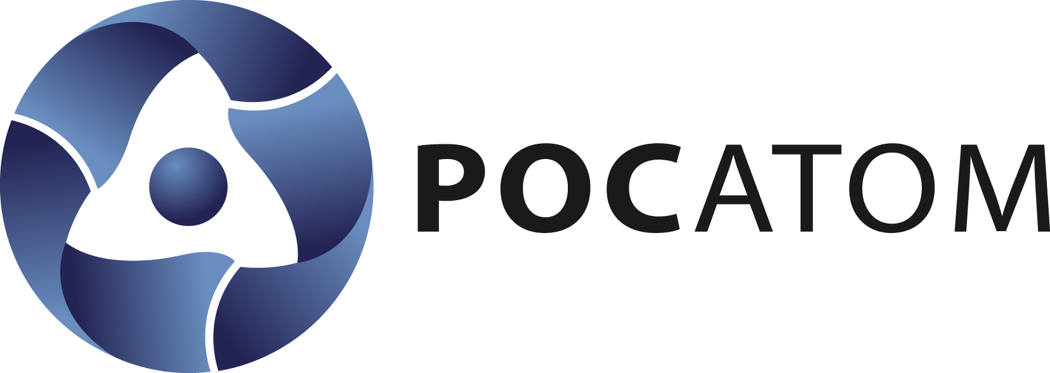
Потенциальные потребители
Рынок В2В:
Предприятия авиастроения, ракетно-космическая отрасли, химического машиностроения, энергомашиностроения, автомобилестроения и др.
Малое инновационное предприятие
Продажа лицензионных прав на использование разработанной методики (ГК «Гибридное аддитивное производство»)
Проведение НИОКР
Предоставление услуг проектирования технологического процесса
Перспективы коммерциализации
Notes:
Обозначьте перспективы коммерциализации результата НИОКР (потенциальные сферы применения и конкретный потребитель), представьте результаты оценки рынка для создаваемого продукта. Обозначьте потенциального потребителя, наличие рисков коммерциализации и мер их снижения, наличие конкурентов, дайте информацию о ценах на Ваш продукт и на продукцию конкурентов, укажите себестоимость Вашего продукта, объем рынка.
Предприятия авиастроения, ракетно-космическая отрасли, в перспективе также предприятия химического машиностроения, энергомашиностроения, автомобилестроения и других отраслей промышленности.
Поскольку на данный момент проект выполняется на базе материально технического оснащения кафедры Сварочное производство метрология и технология материалов Пермского национального исследовательского политехнического университета в качестве способов продвижения (привлечения потребителей)
Участие в научно-технических выставках;
Участие в научно-технических конференциях;
Публикация статей в специализируемых журналах;
Установление прямых контактов с крупнейшими предприятиями.
Источники доходов - оказание услуг 3D наплавки (60%) и продажа оборудования 3D (40%).

Slide 10
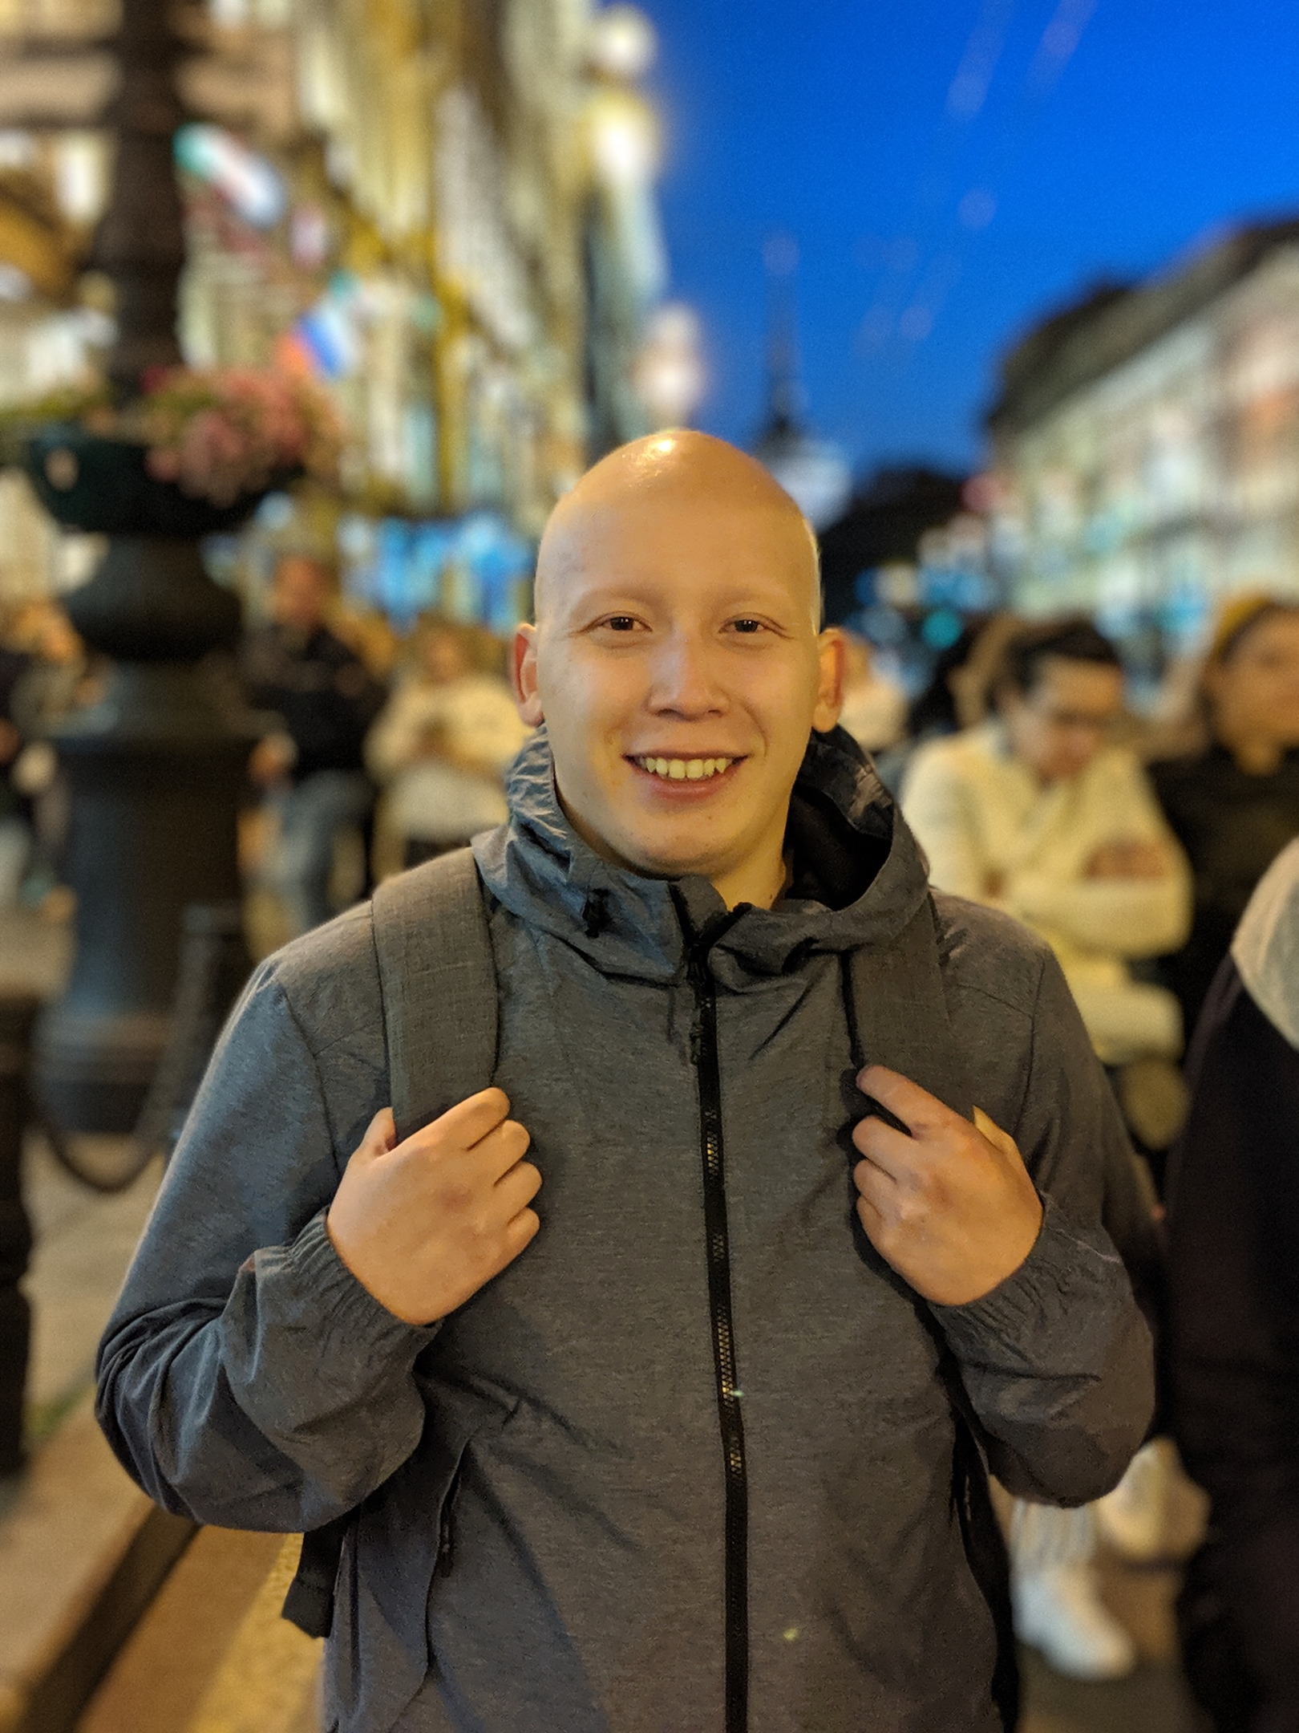
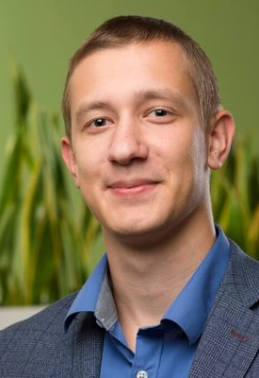
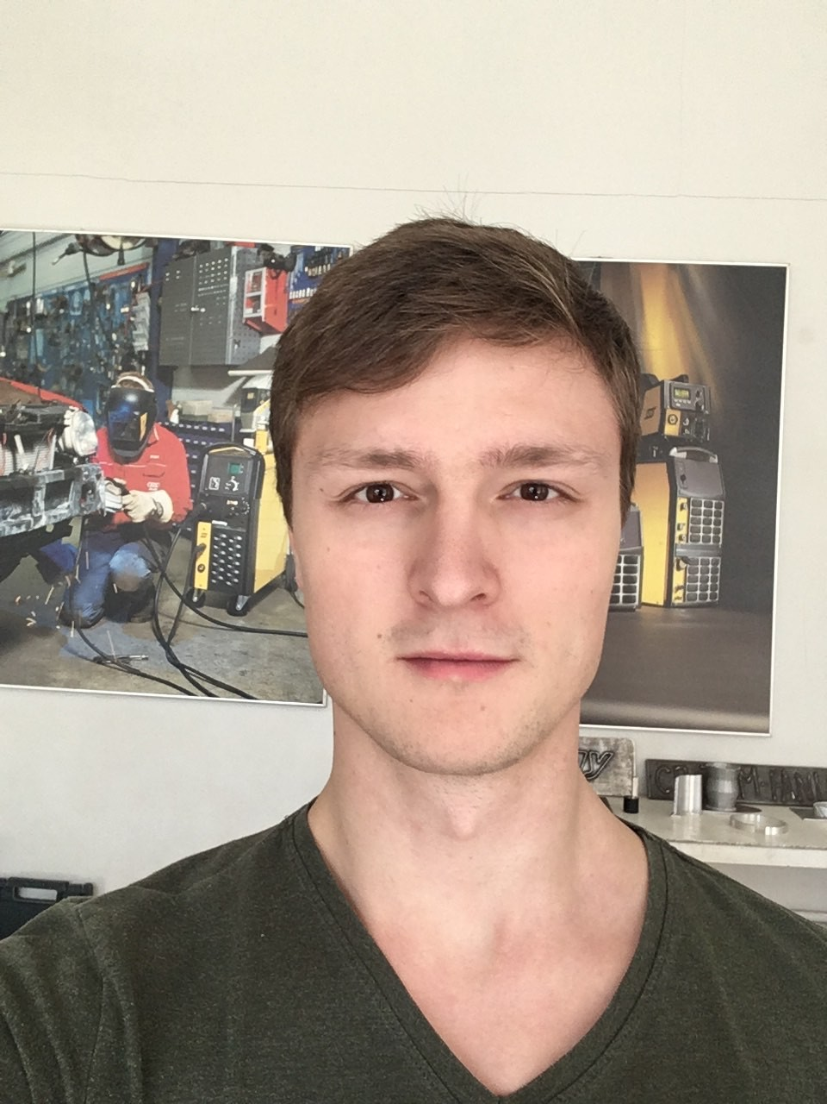
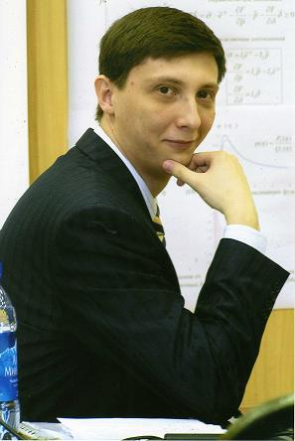
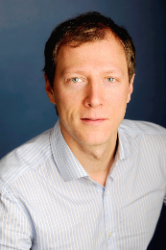
Команда проекта
Давлятшин Роман Позолович
руководитель проекта
младший научный сотрудник НИЛ «ОМВИЭ», ПНИПУ
Герасимов Роман Михайлович
младший научный сотрудник каф. ММСП ПНИПУ
Карташев Максим Федорович
аспирант кафедры СПМ и ТМ, ПНИПУ
Баяндин Юрий Витальевич
научный консультант
к.ф.-м.н доцент кафедры ММСП, ПНИПУ
Трушников Дмитрий Николаевич
ментор
д.т.н. профессор кафедры СПМ и ТМ, ПНИПУ
руководитель проекта «Гибридное аддитивное производство»

Slide 11
Уровень готовности. Инвестиции
Проект находится на этапе НИОКР:
Построена и численно реализована математическая модель процесса с применением метода гидродинамики сглаженных частиц
Реализована методика оперативного контроля в рамках тепловой задачи
Стадии реализации проекта:
SPH-методика – третий квартал 2022 года.
Прототип ПО – третий квартал 2023 года.
Коммерческое ПО – третий квартал 2024 года.
Требуемые инвестиции:
Аренда вычислительного кластера/покупка высокопроизводительной рабочей станции – до 1 млн. рублей;
Доработка SPH-методики – 5 млн. рублей;
Создание прототипа ПО – 15 млн. рублей;
Создание коммерческой версии ПО – 40 млн. рублей
Выручка до 40 млн. рублей в год при 50 % маржинальности.
Notes:
Обозначьте перспективы коммерциализации результата НИОКР (потенциальные сферы применения и конкретный потребитель), представьте результаты оценки рынка для создаваемого продукта. Обозначьте потенциального потребителя, наличие рисков коммерциализации и мер их снижения, наличие конкурентов, дайте информацию о ценах на Ваш продукт и на продукцию конкурентов, укажите себестоимость Вашего продукта, объем рынка.
По различным оценкам, к 2020 году объем рынка 3D-печати достигнет 21 млрд.
В России рынок АТ остается слаборазвитым, об этом говорят показатели доли мирового рынка России 1,4% в сравнении с США 38,1%. Динамика российского рынка аддитивных технологий за 2010-2015гг. показывает положительный рост, за 5 лет его величина увеличилась в 4 раза и составила 617 млн. рублей.
Если прогнозируемый темп прироста рынка остался на прежнем уровне, то объем Российского рынка уже должен был перешагнуть отметку в миллиард рублей.
Отдельные ведущие отечественные предприятия авиационной, автомобильной промышленности, энергетики и предприятия Росатома и др. имеют опыт практического использования АТ, однако широкого распространения эти технологии не получили. Тогда как они, по мнению ведущих мировых экспертов, являются стратегически значимыми, и именно с развитием АТ связывают дальнейшее инновационное развитие машиностроения.

Slide 12
Спасибо за внимание
Давлятшин Роман Позолович
romadavly@gmail.com
+7 (999) 115 33 65

Slide 13
План реализации проекта (SPH – методика)
II квартал 2021 | Идентификация и калибровка параметров модели для титанового сплава ВТ6.
III квартал 2021 | Отладка процесса моделирования образования валика при электронно-лучевой наплавке проволочного материала.
IV квартал 2021 | Разработка методов оптимизации управляющих параметров процесса проволочной наплавки для получения заданной геометрии валика (SPH).
I квартал 2022 | Проектирование и реализация алгоритма автоматизированного определения необходимых параметров процесса наплавки (SPH).
II квартал 2022 | Верификация и корректировка разработанной методики определения оптимальных параметров выращивания металлических изделий методом многослойной наплавки проволочными присадочными материалами.
III квартал 2022 | Проведение опытных испытаний разработанной методики.

